Slide 1
TRUEBELIEVERSProyecto de Súper Héroes
WEB HOSTING
Rut María Martínez Castillo

Slide 2


¿Para quién va dirigido?
Esta página web está dirigida a los fans de Marvel que quieren saber más sobre los superhéroes de este universo. Aquí encontrarán un banco de información sobre las características de sus Súper Héroes favoritos

Slide 3
Identidad
WEB HOSTING

Slide 4
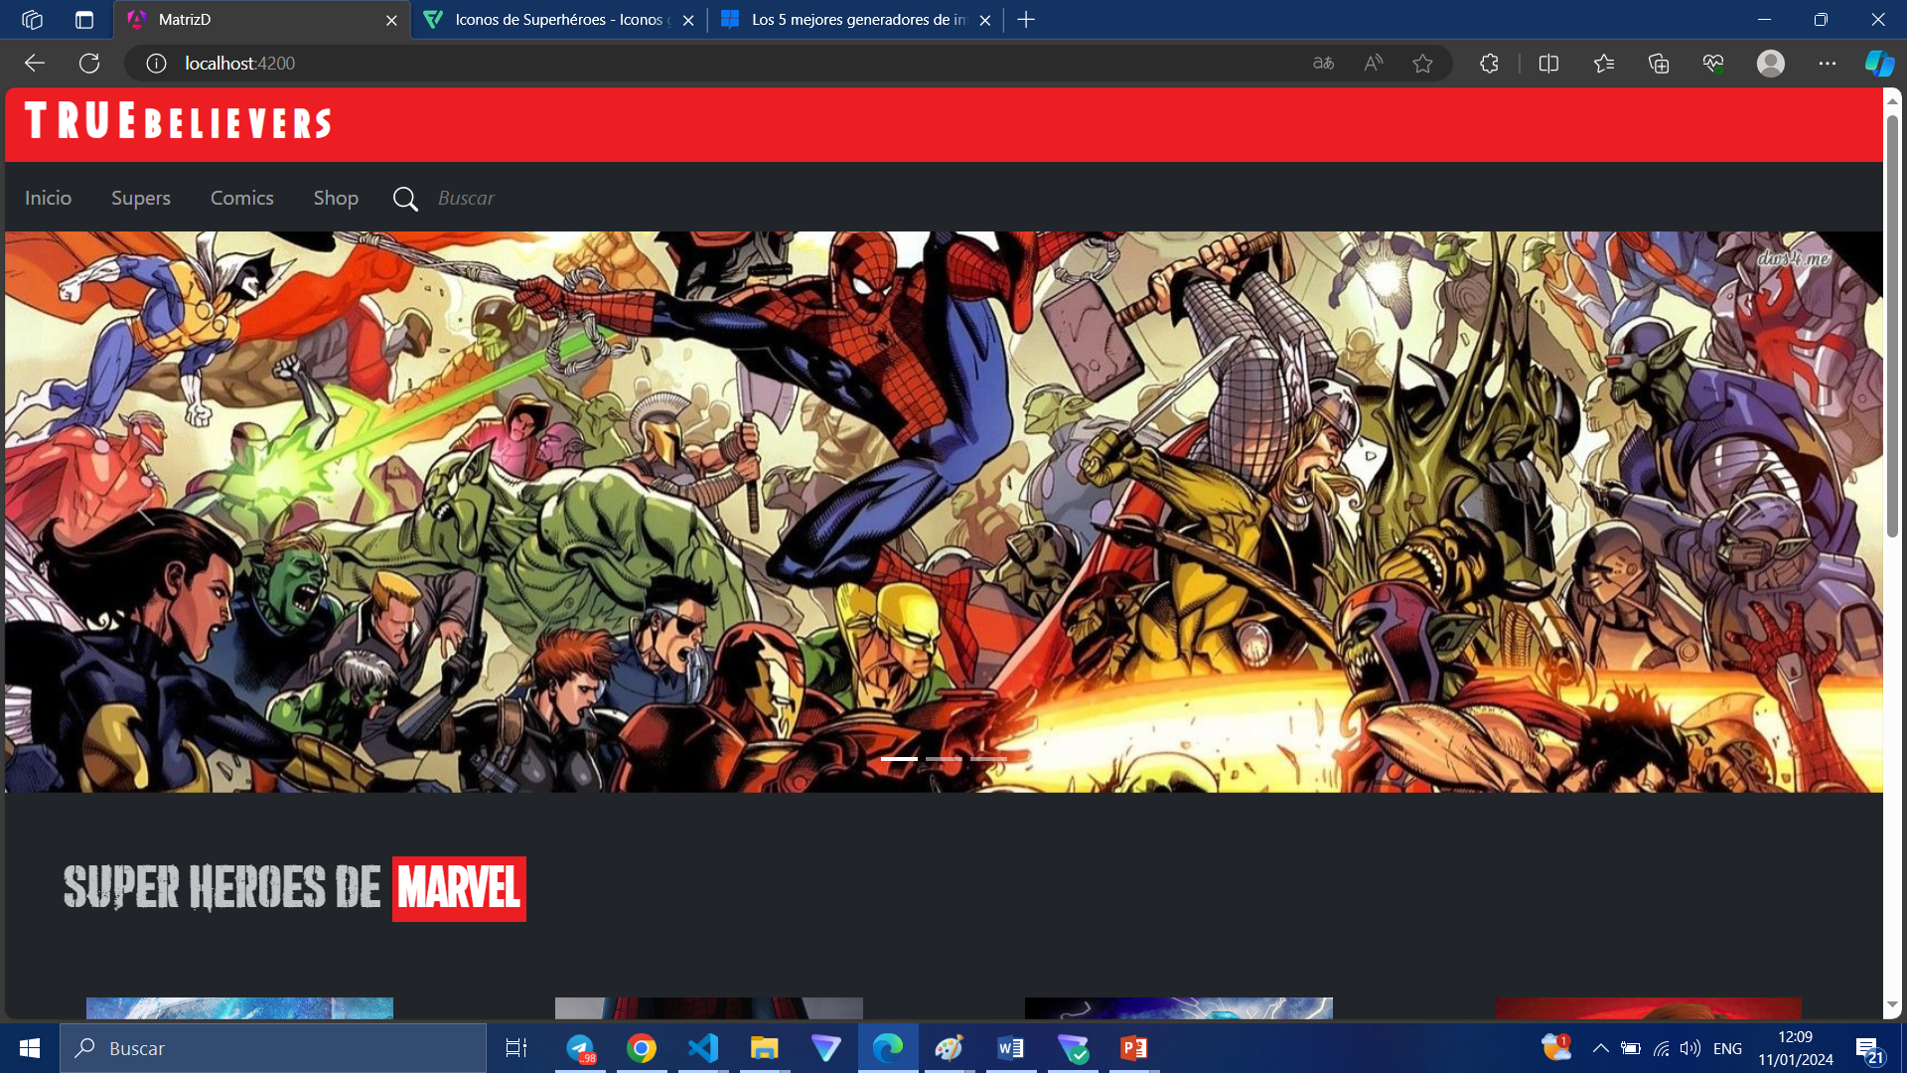
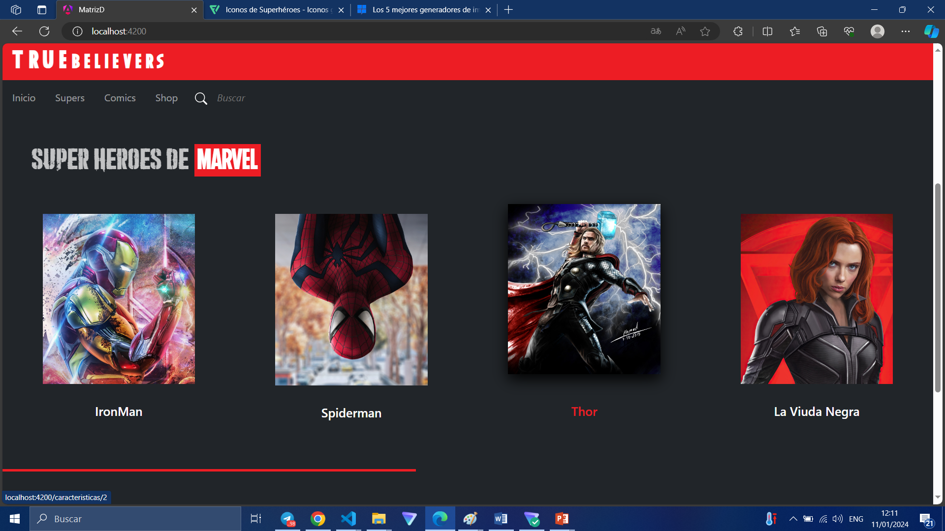
Fuente:
Marvel
rgb(237, 29, 36)
El nombre viene de cómo Stand Lee le llama a los fans de Marvel

Slide 5
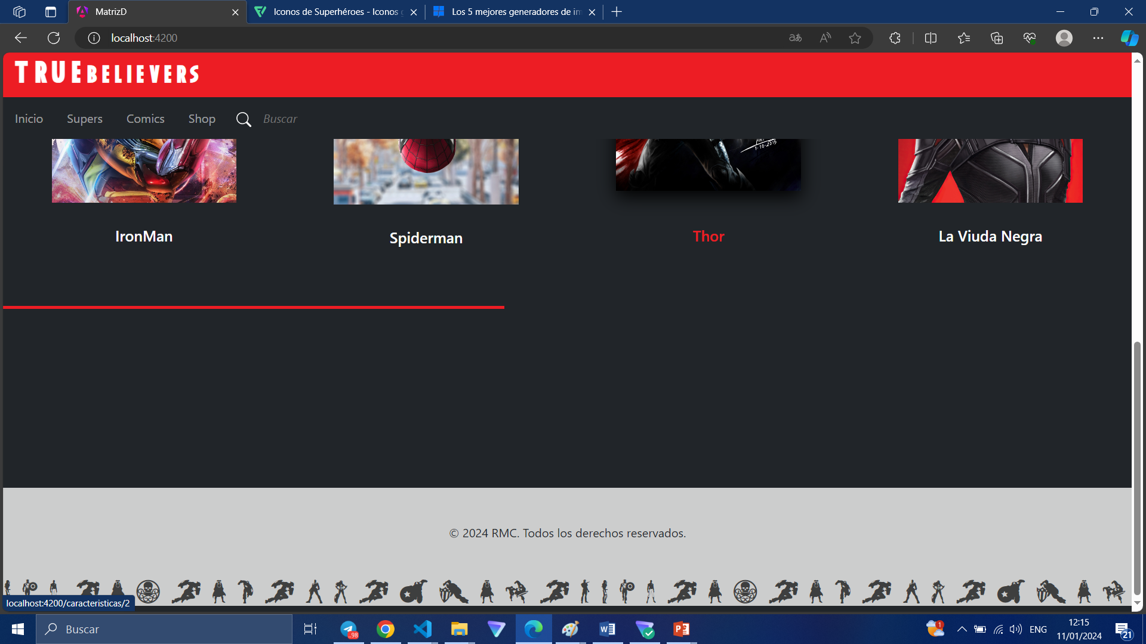
Fuente:
Soldier
Color de fondo:
#343a40

Slide 6
Relaciones entre componentes
Padre-hijo
Super-Heroe
Home
Rutas
Ruta paso de parametro
Add-Super
app
ListaSupers
Comics
Super-Heroe-caracteristica
Shop

Slide 7
Clase Super

Slide 8
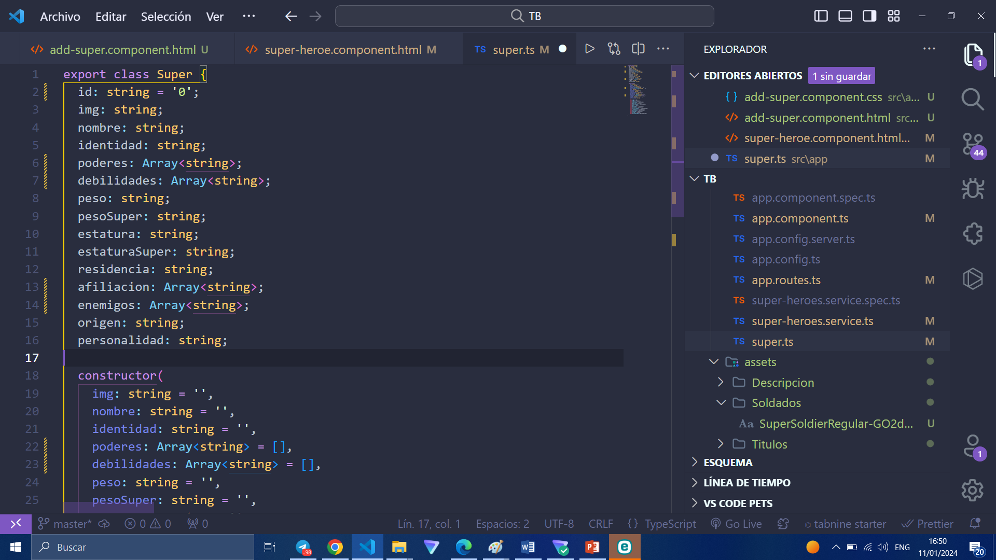

Slide 9
01
app.component
You can enter a subtitle here if you need it

Slide 10
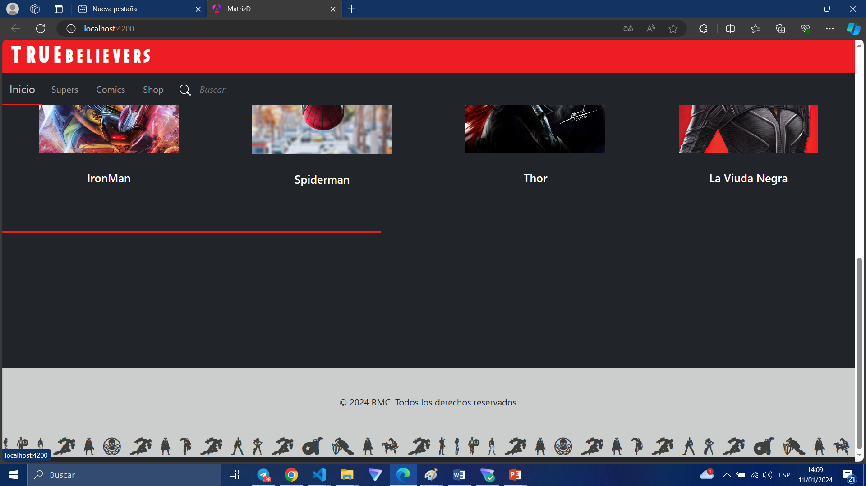
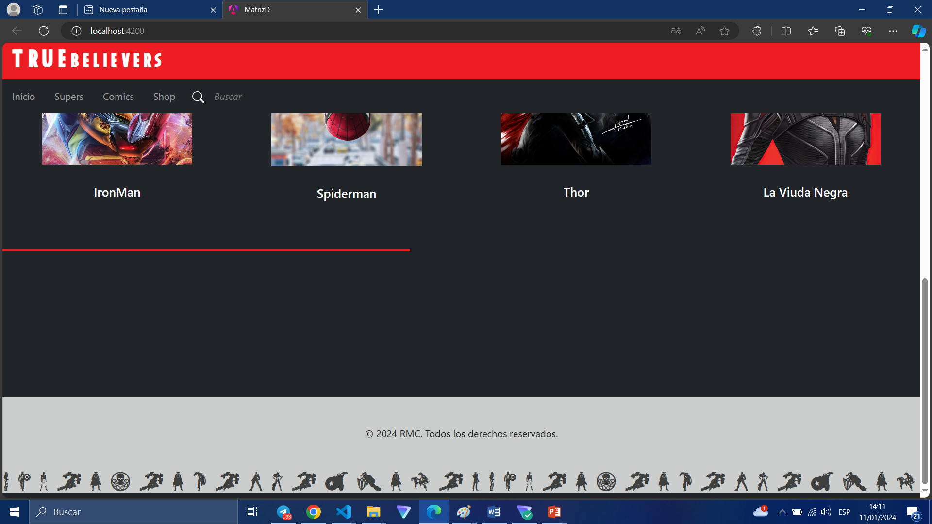
01
<footer>
<Nav>
<router-outler>

Slide 11
02
Home.component
You can enter a subtitle here if you need it

Slide 12
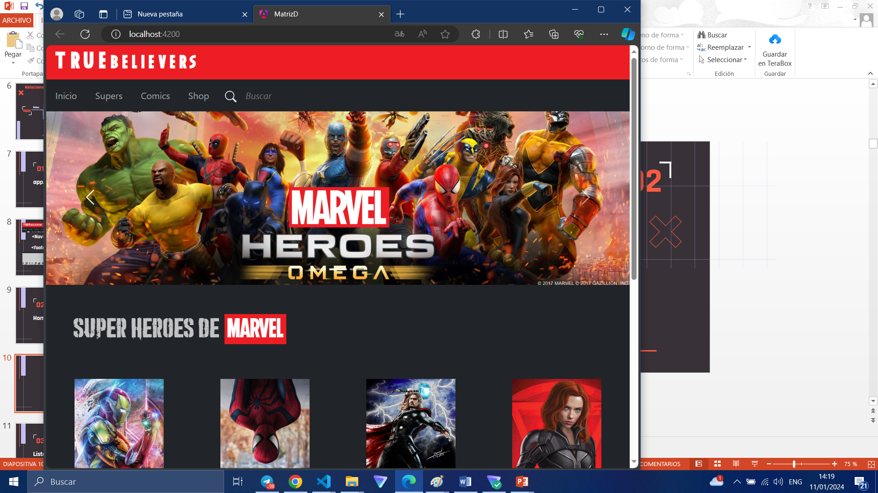
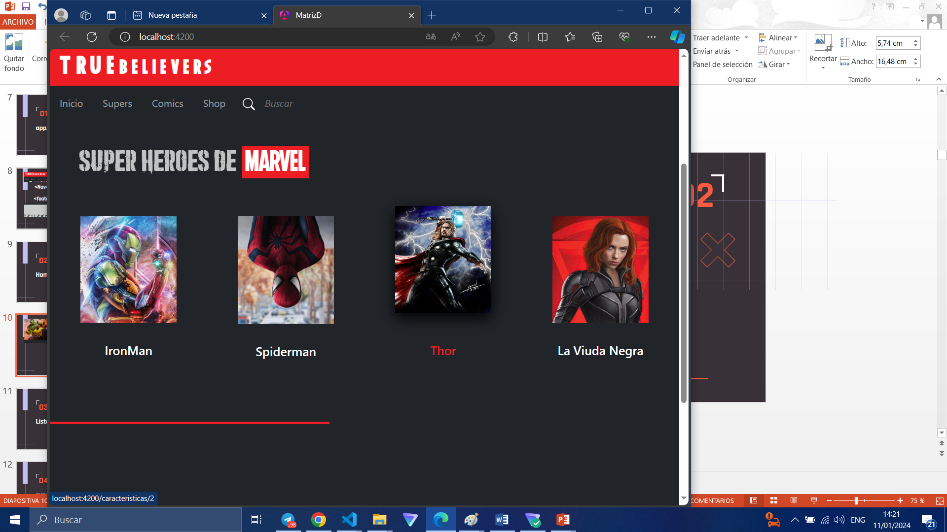
02
Carrusel
You can enter a subtitle here if you need it
Componente Super-heroe

Slide 13
03
Lista-super.component y super-héroe.component
You can enter a subtitle here if you need it

Slide 14
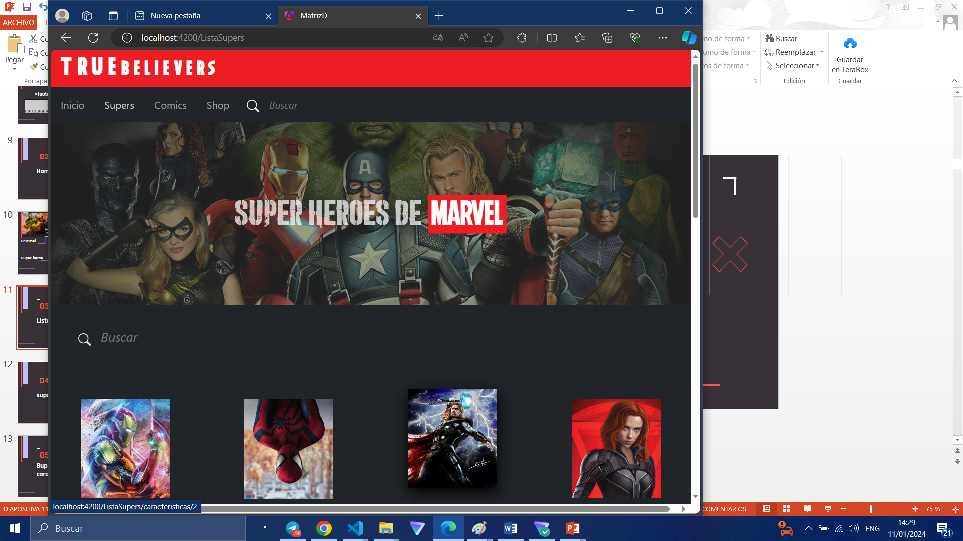
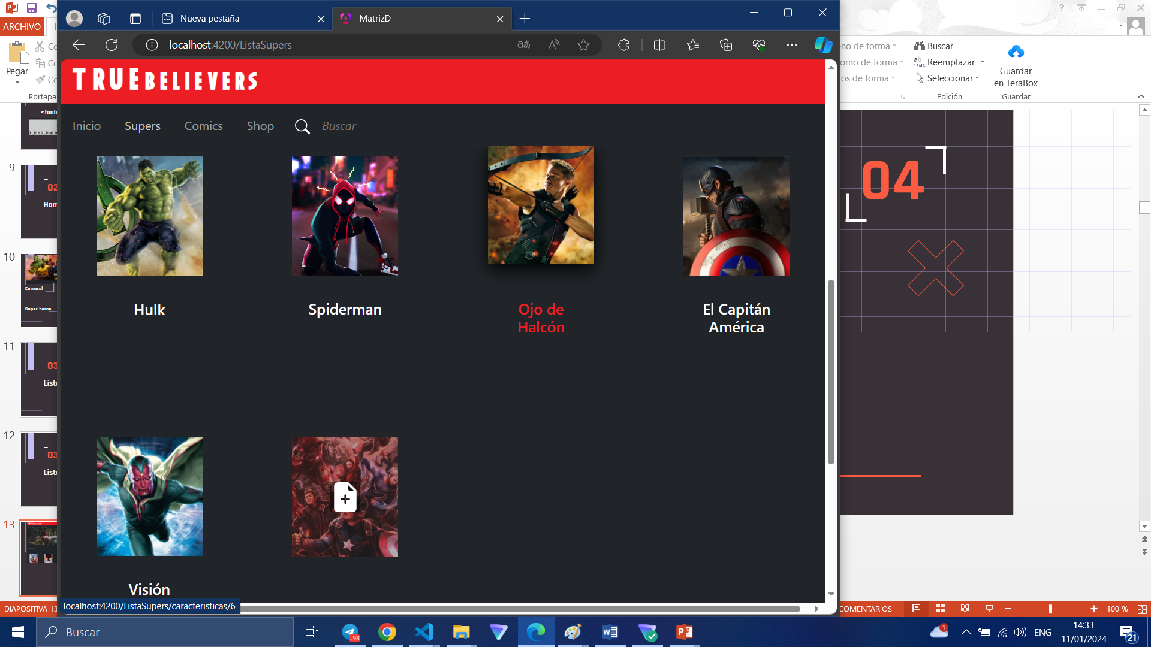
03
You can enter a subtitle here if you need it

Slide 15
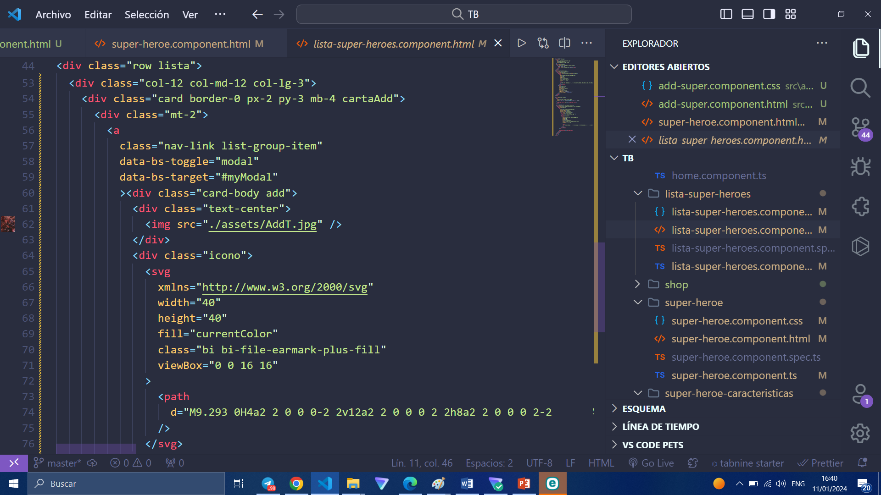
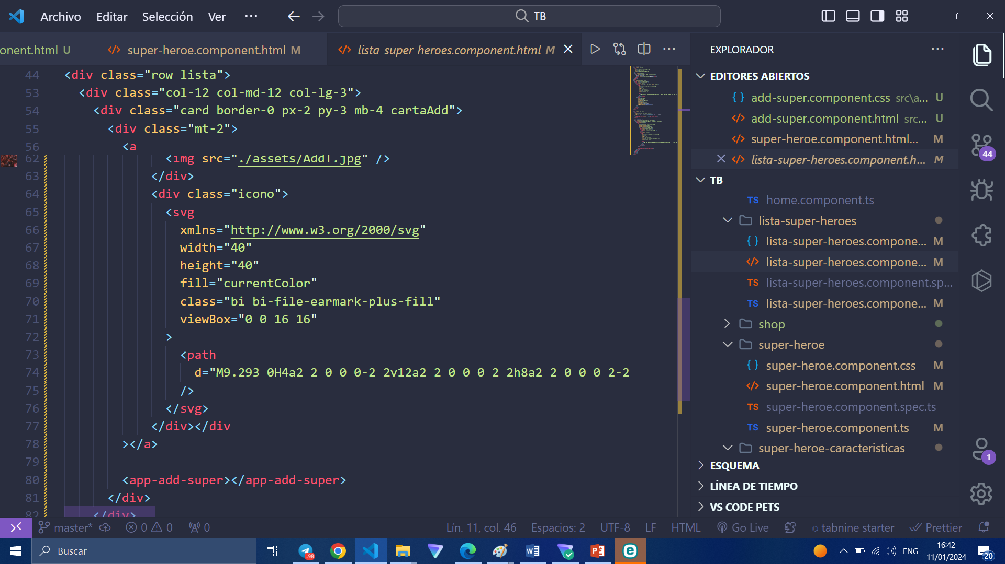
03
Accede al componente add-super con un Modal (Bootstrap)
You can enter a subtitle here if you need it

Slide 16
04
Super-héroe-caracteristicas.component
You can enter a subtitle here if you need it

Slide 17
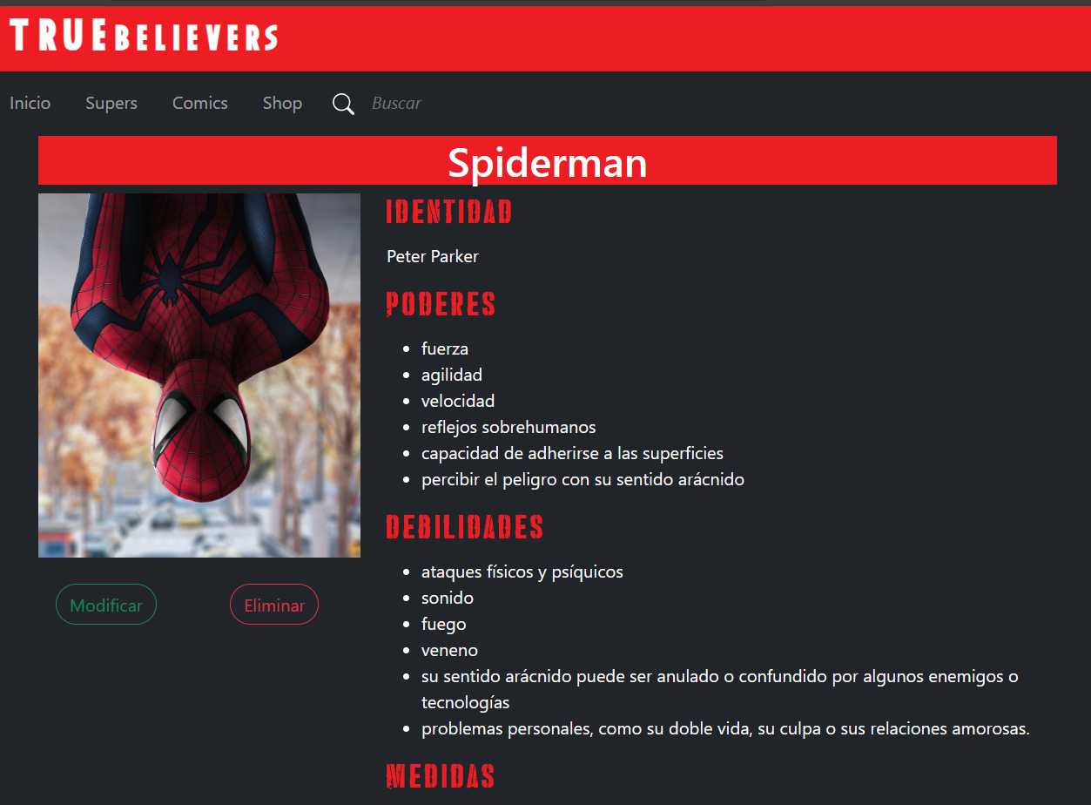
04
You can enter a subtitle here if you need it

Slide 18
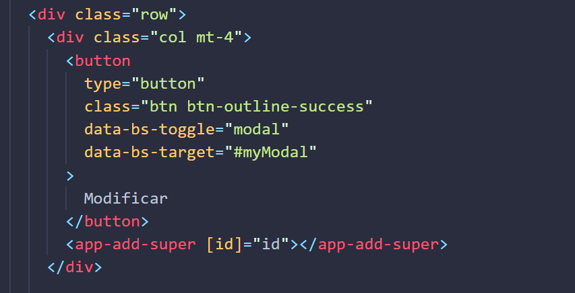
04
Accede al componente add-super con un Modal (Bootstrap)
You can enter a subtitle here if you need it

Slide 19
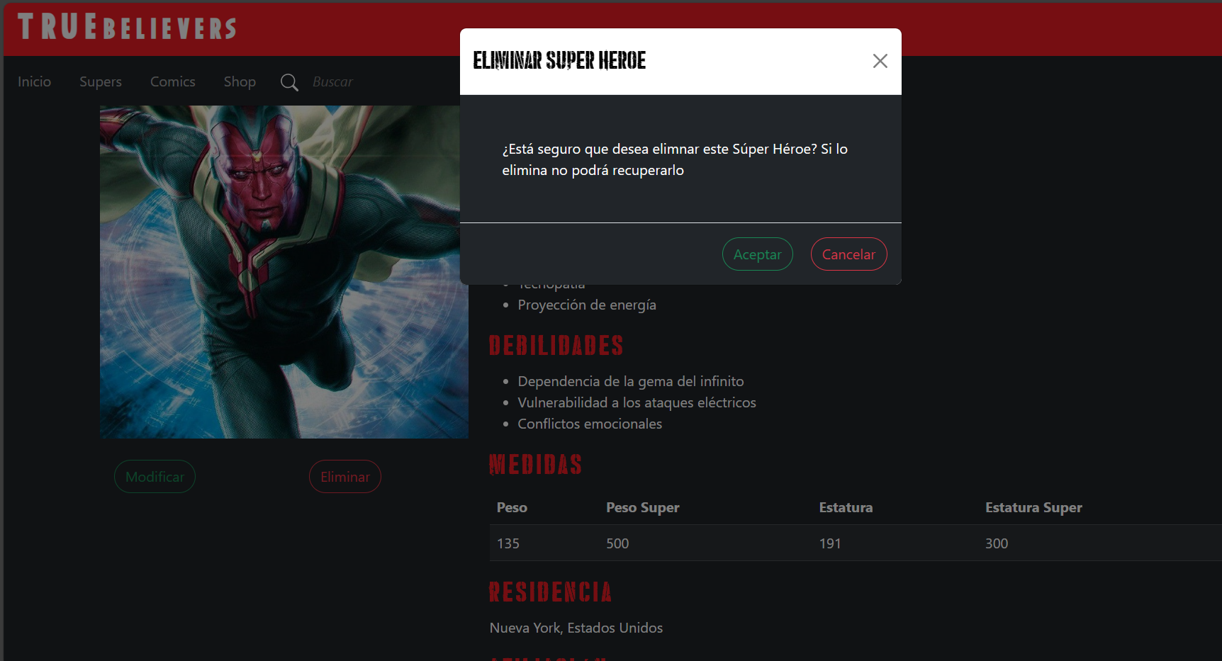
04
You can enter a subtitle here if you need it

Slide 20
05
add-super.component
You can enter a subtitle here if you need it

Slide 21
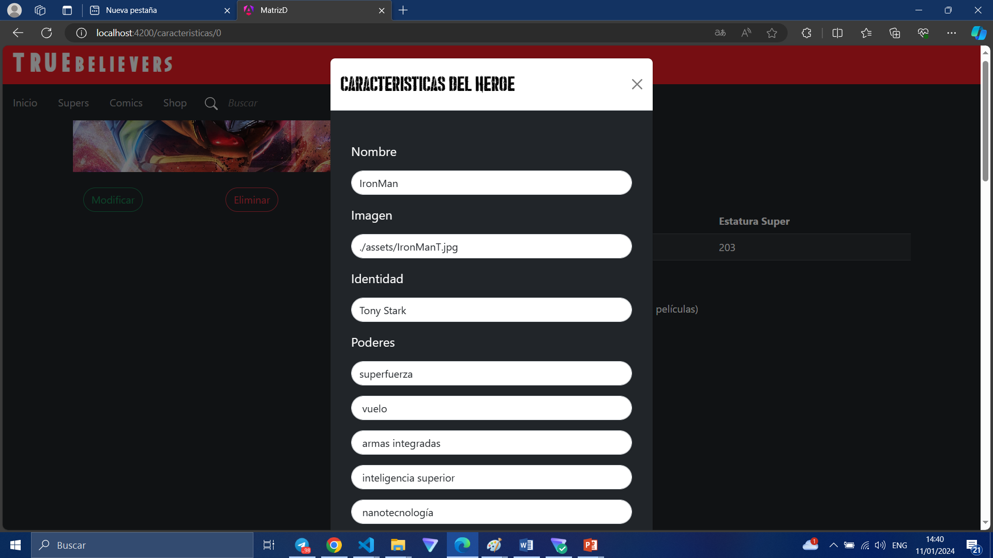
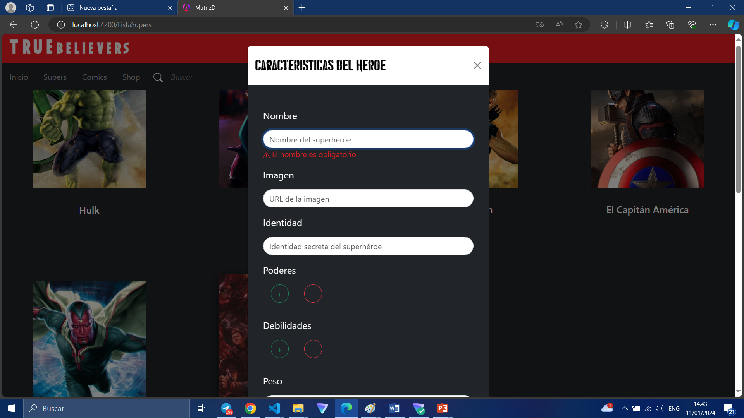
05
You can enter a subtitle here if you need it

Slide 22
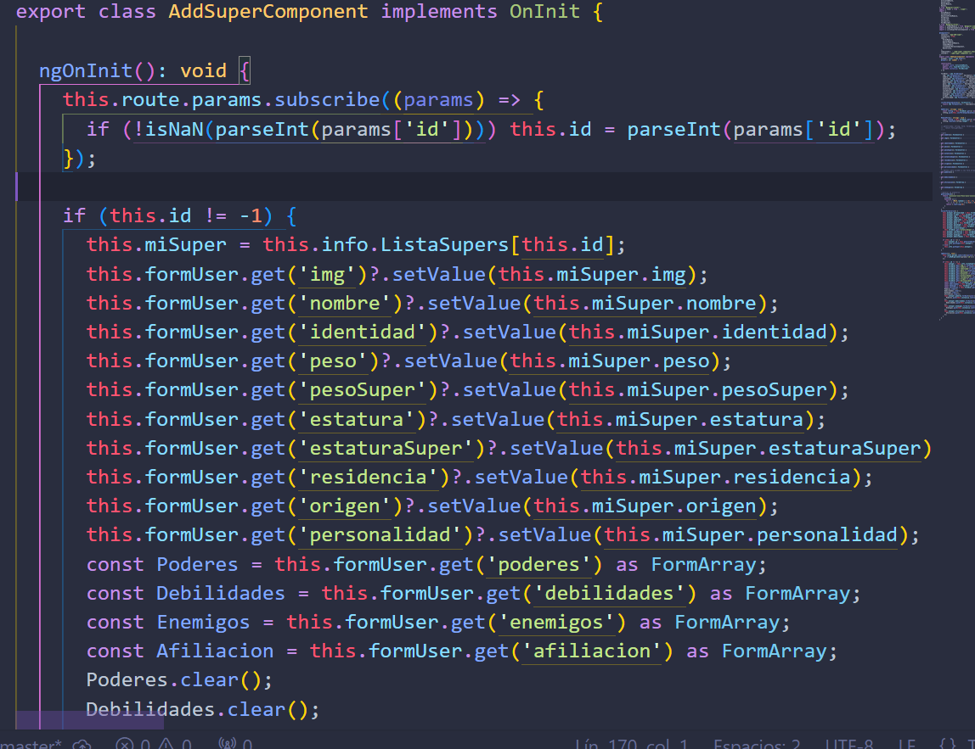
05
Reutilizo el componente
Para añadir y modificar
Dependiendo de la existencia del parámetro pasado por rutas
You can enter a subtitle here if you need it

Slide 23
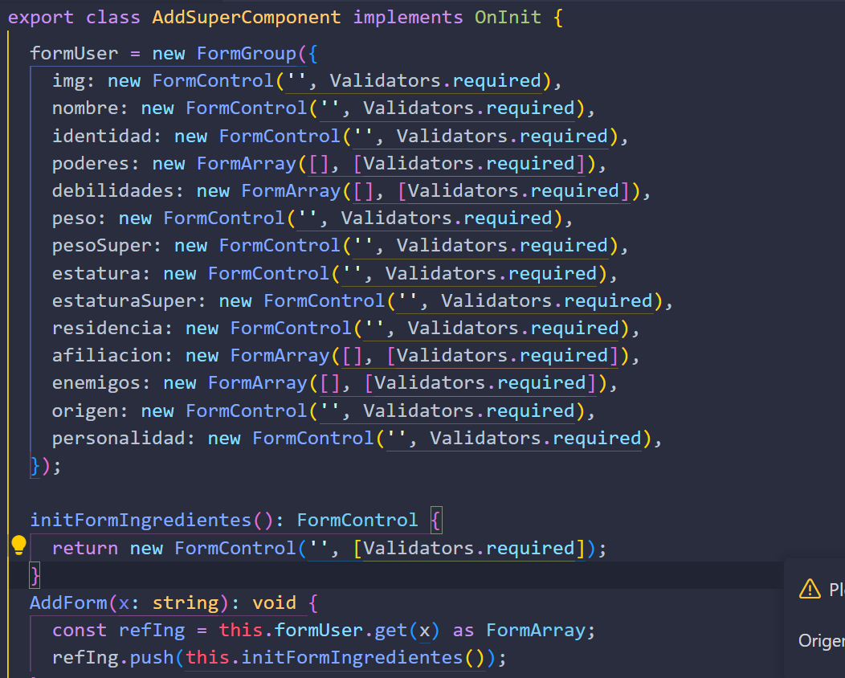
05
Utilizo form array para validar los arreglos de q necesito
Funciones para el FormArray
You can enter a subtitle here if you need it

Slide 24
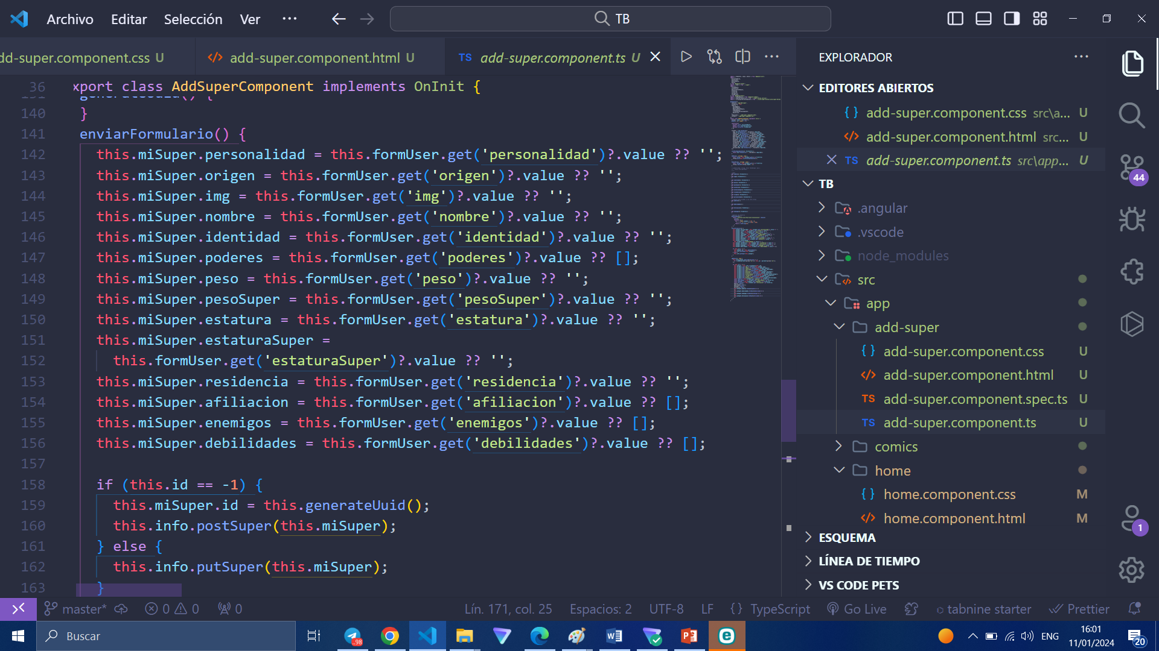
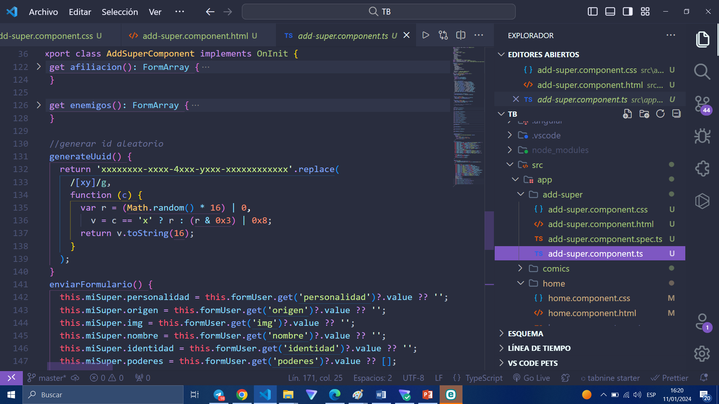
05
Llamada a la función
You can enter a subtitle here if you need it

Slide 25
06
super-héroe.service
You can enter a subtitle here if you need it

Slide 26
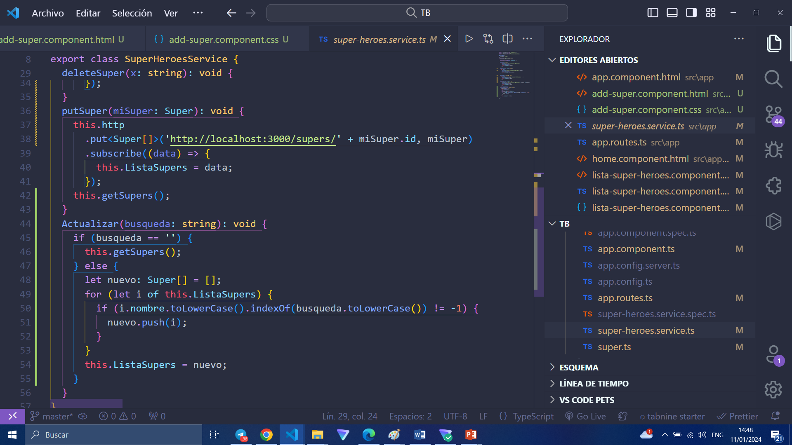
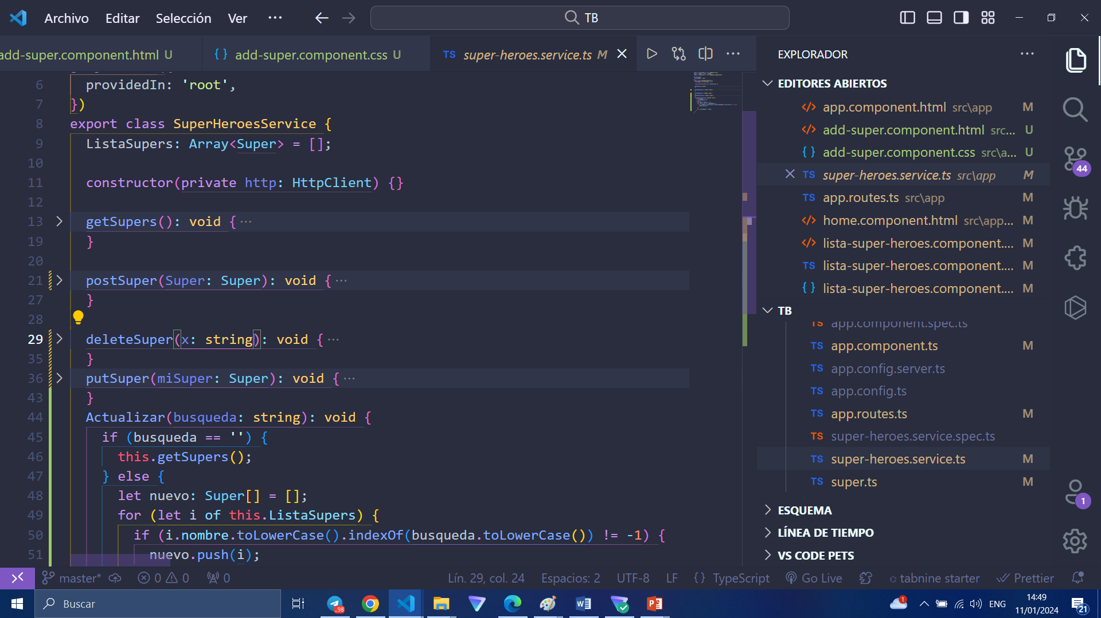
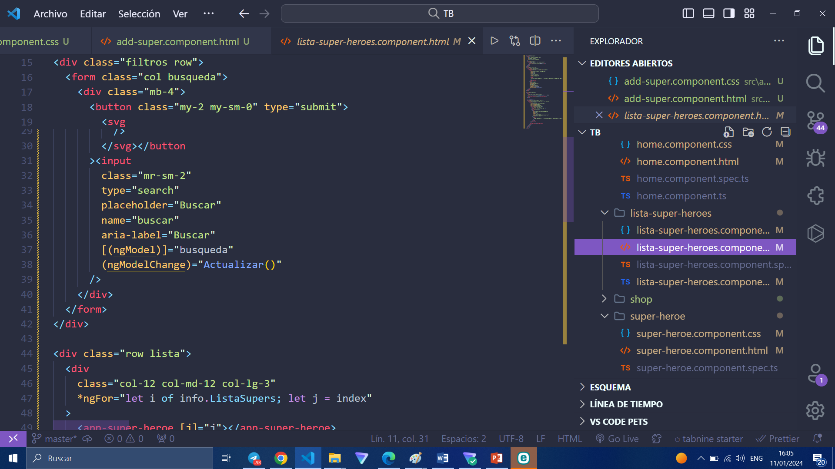
06
You can enter a subtitle here if you need it
Llamada a la función de filtro

Slide 27
Fin
Rut María Martínez Castillo

